Slide 1
基础算法(三) -- DFS 进阶
减枝优化
47. Permutations II
1723. Find Minimum Time to Finish All Jobs
1986. Minimum Number of Work Sessions to Finish the Tasks

Slide 2
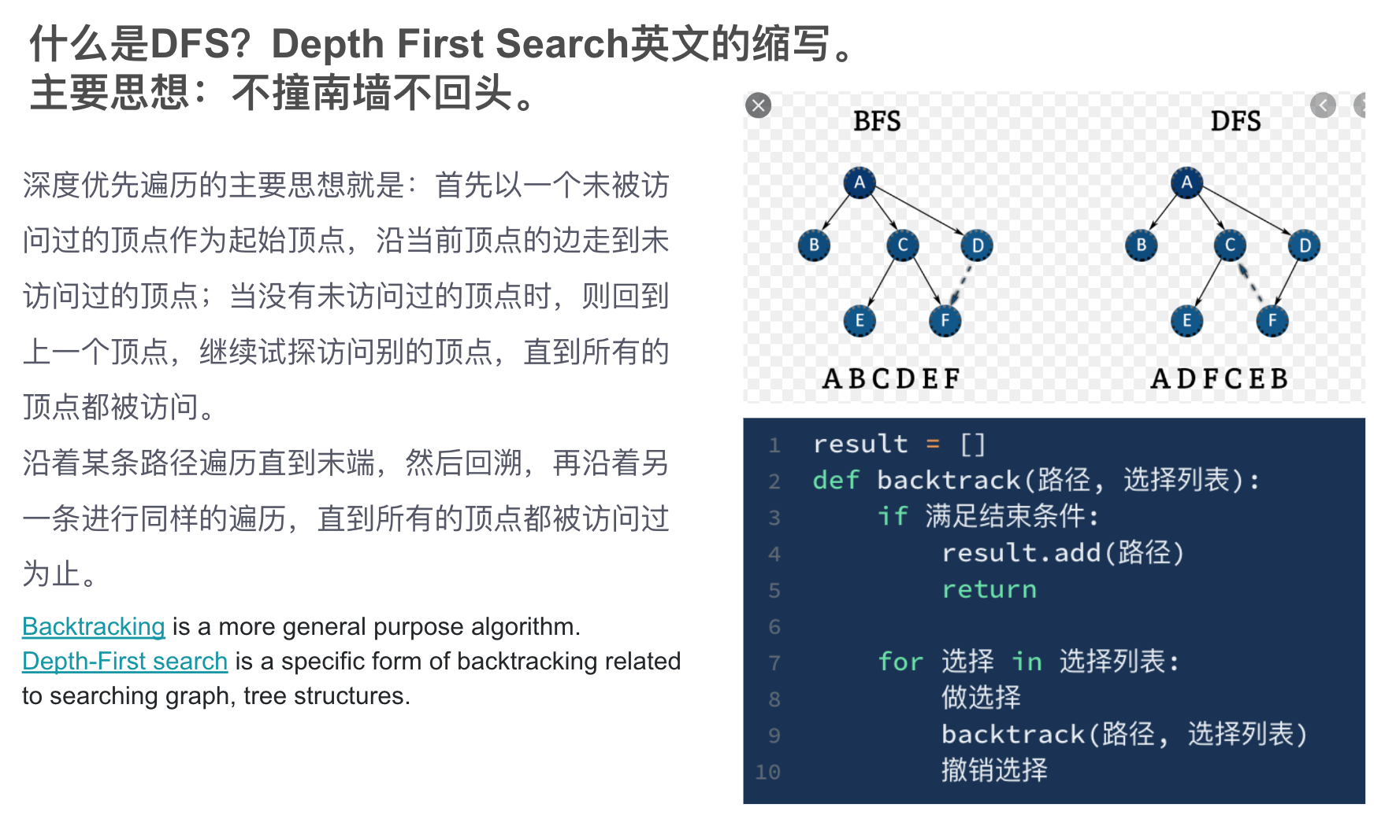

Slide 3
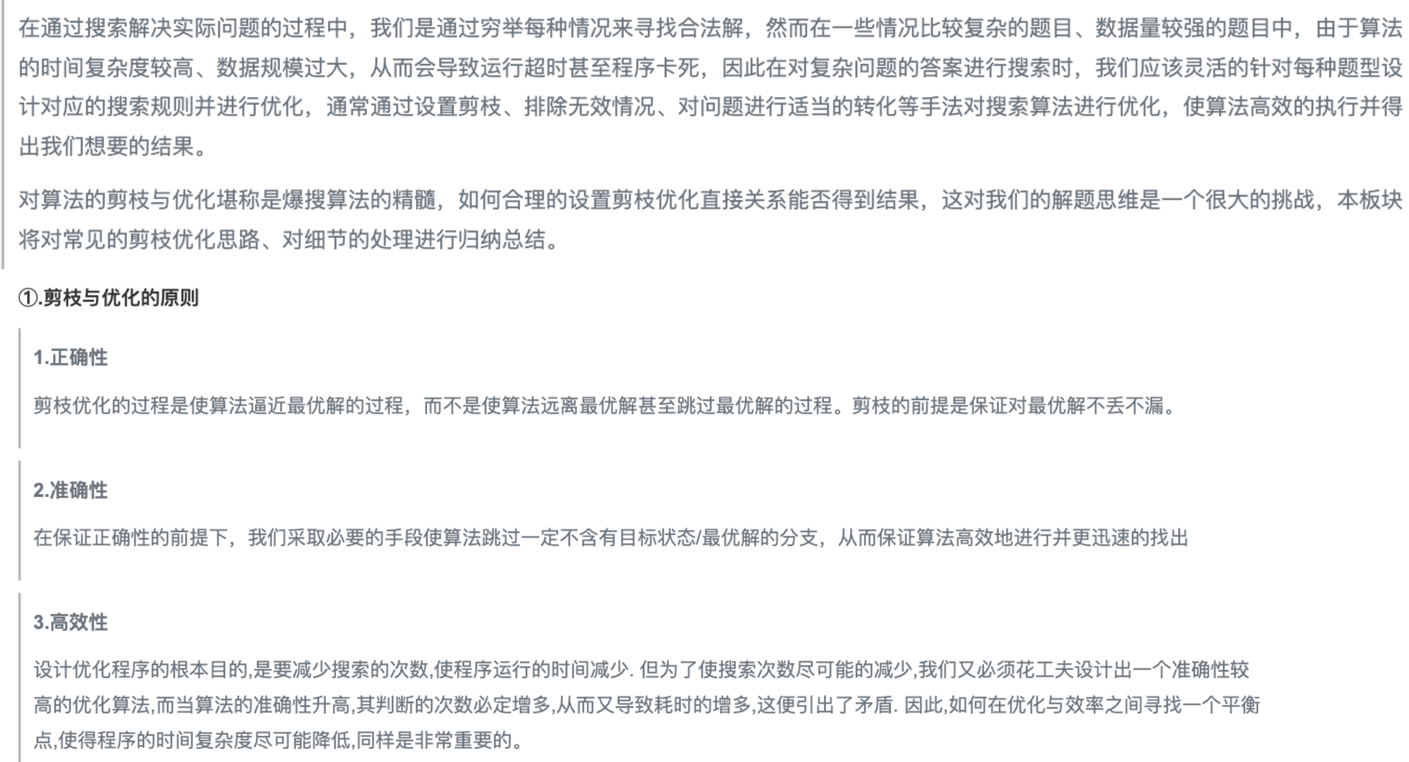

Slide 4
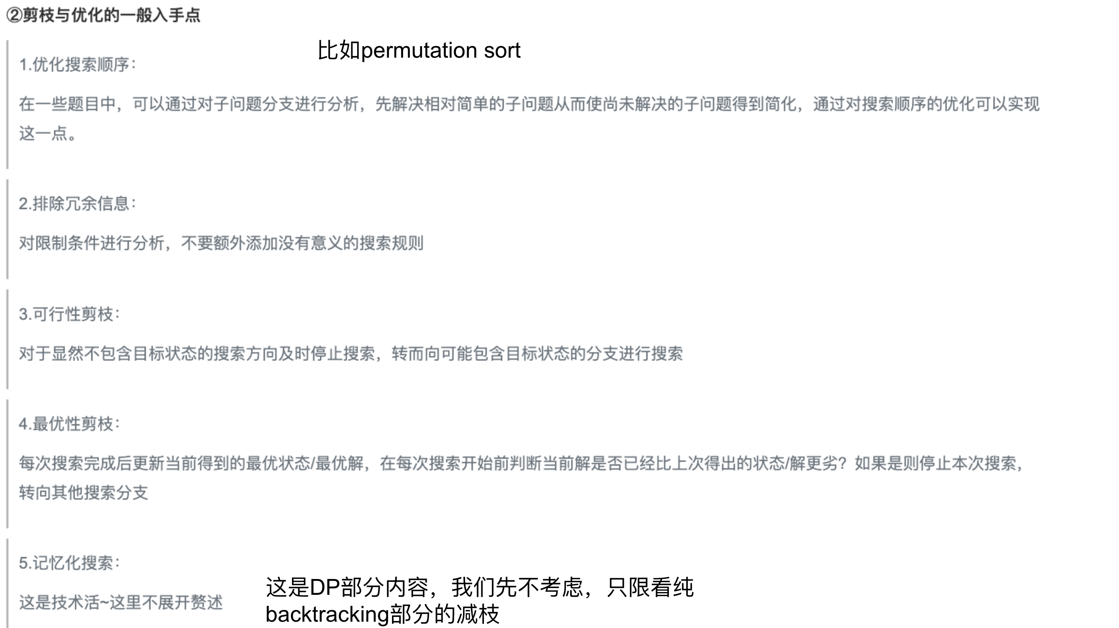

Slide 5
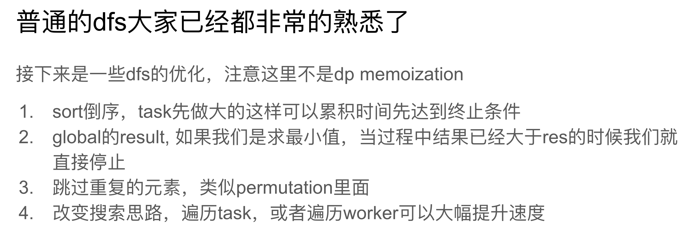

Slide 6
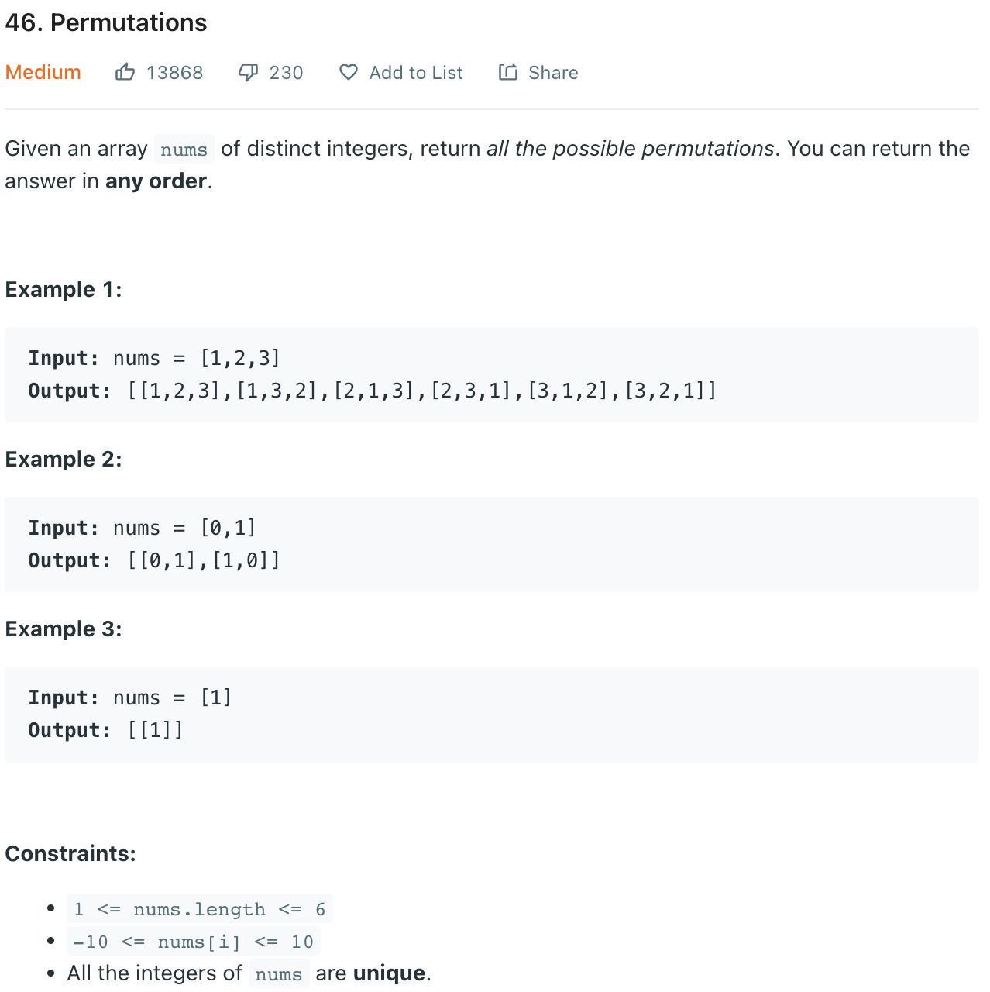
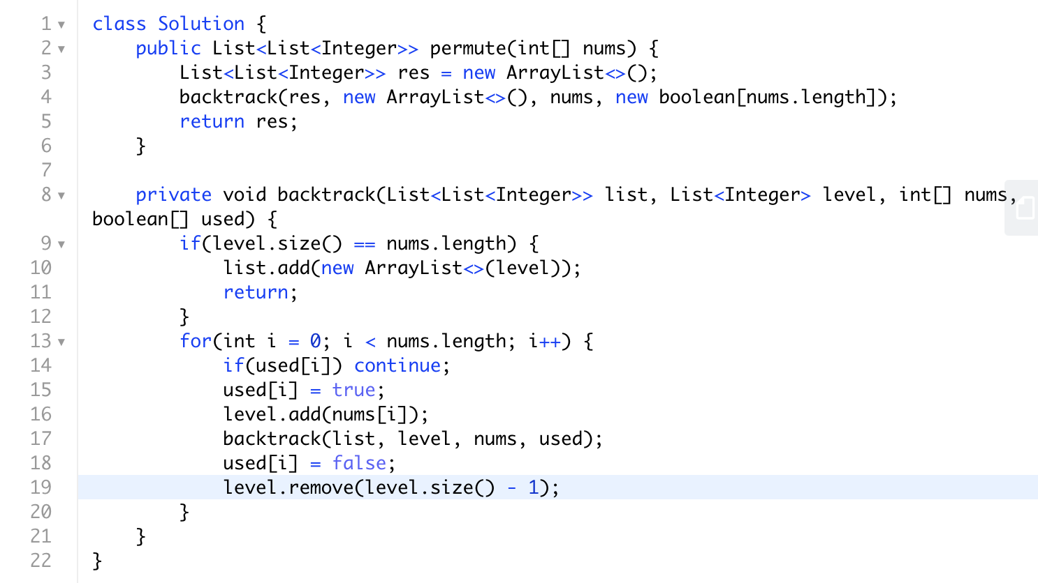

Slide 7
level 其本质是记录当前已经拼出的个数，一旦其达到了 nums 数组的长度，说明此时已经是一个全排列了，
因为再加数字的话，就会超出。
还有就是，为啥这里的 level 要从0开始遍历，因为这是求全排列，每个位置都可能放任意一个数字，
这样会有个问题，数字有可能被重复使用，由于全排列是不能重复使用数字的，
所以需要用一个 visited 数组来标记某个数字是否使用过。

Slide 8
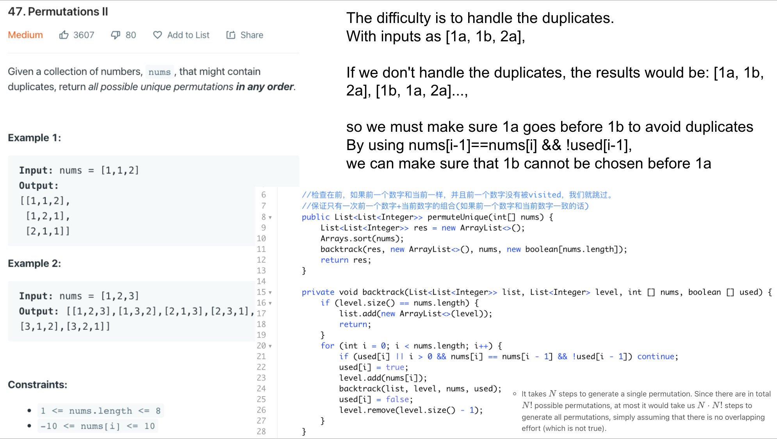

Slide 9
由于递归的 for 都是从0开始，难免会重复遍历到数字，而全排列不能重复使用数字，意思是每个 nums 中
的数字在全排列中只能使用一次（当然这并不妨碍 nums 中存在重复数字）。
不能重复使用数字就靠 used 数组来保证，这就是第一个 if ( used[i] ) 的意义所在。
关键来看第二个 if 剪枝的意义，这里说当前数字和前一个数字相同，且前一个数字的 used 值为 false 的时候，
必须跳过。这里的前一个数 used 值为 false ，并不代表前一个数字没有被处理过，
也可能是递归结束后恢复状态时将 used 值重置为 false 了。

Slide 10
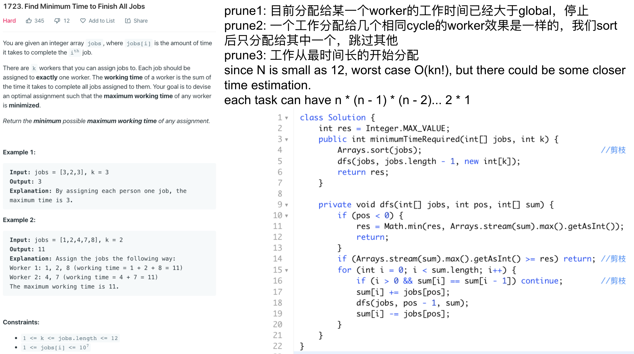

Slide 11
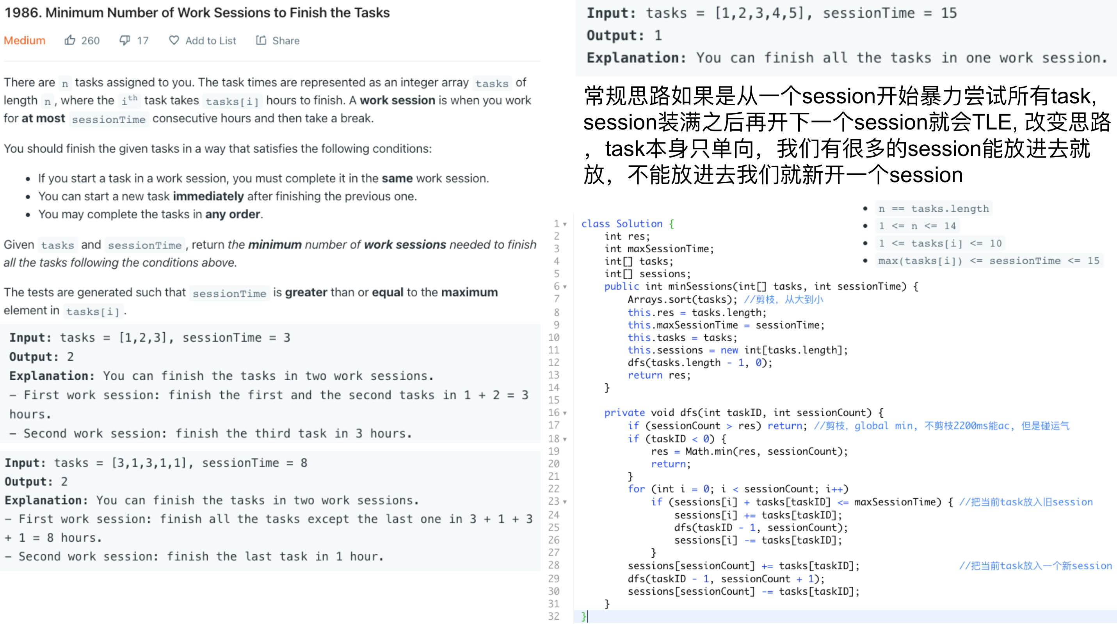

Slide 12
